Slide 1
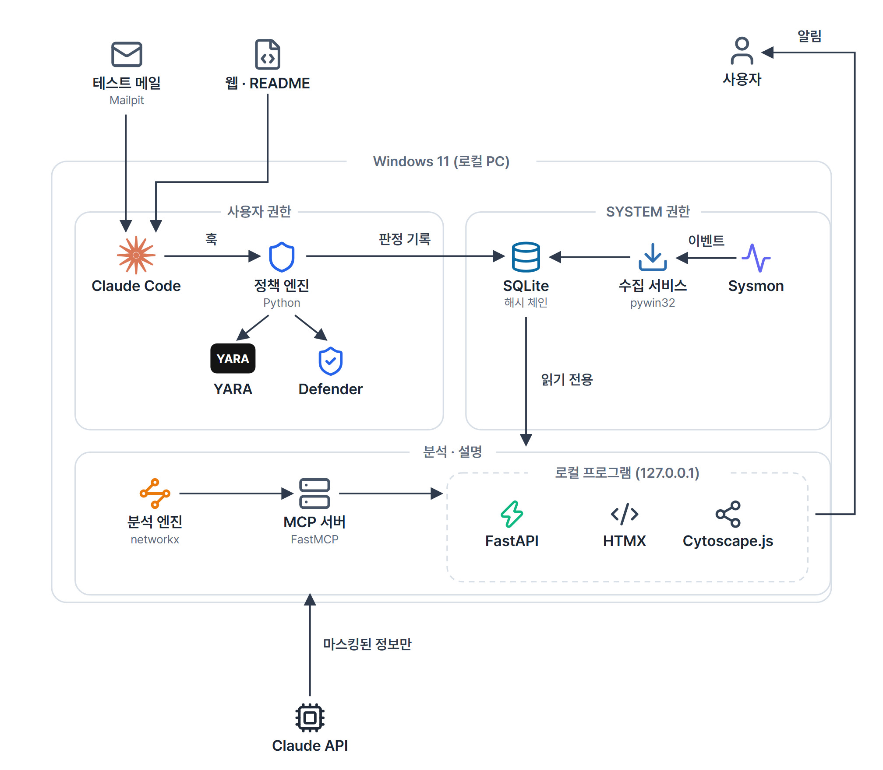
AgentTrace 아키텍처

